Slide 1
Elementi strutturali dei giochi educativi
2020-1-UK01-KA201-079177
Games-Based Learning & Gamification in 3D Virtual Learning Environments

Slide 2
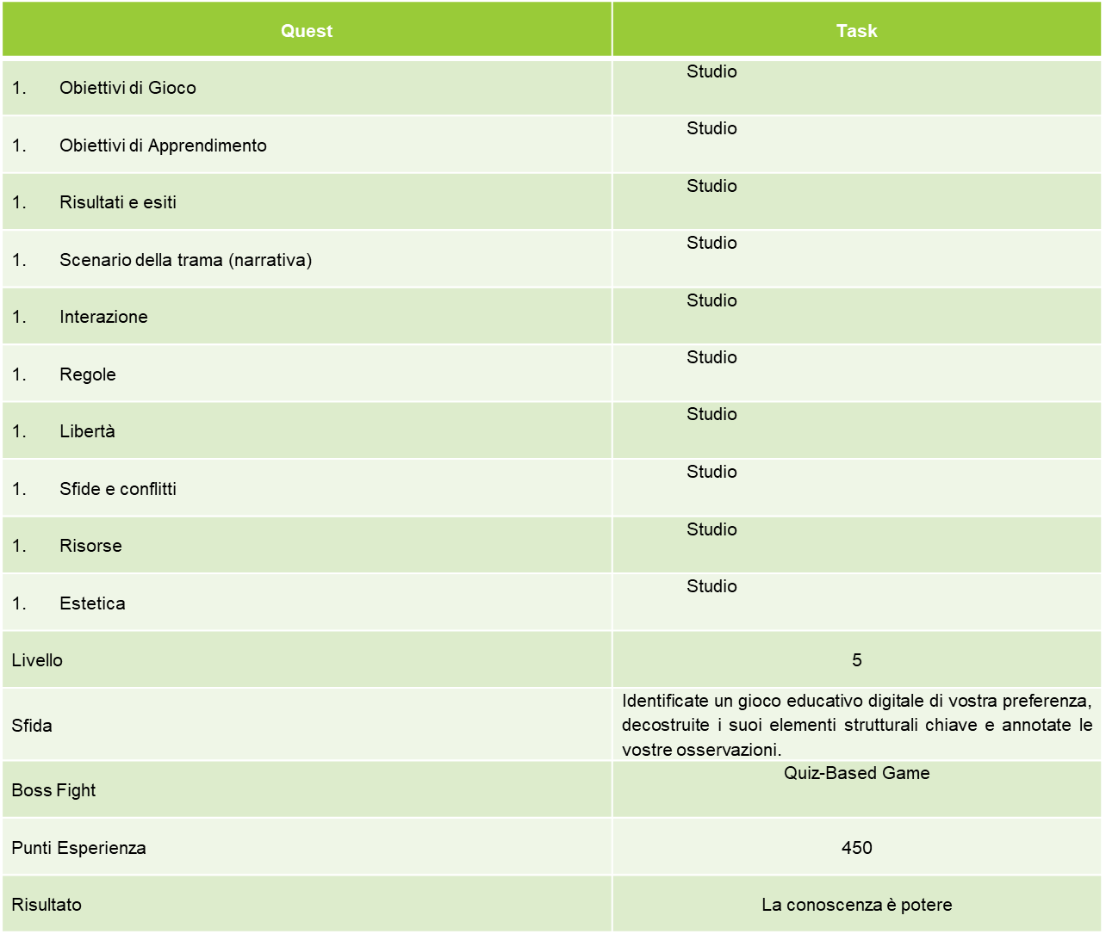
PANORAMICA DI QUESTLINE
Elementi strutturali dei giochi educativi

Slide 3
DESCRIZIONE DI QUESTLINE
Highlights
L'ingegneria dei giochi comporta un lavoro multidisciplinare e questo rende difficile progettarli; per non parlare della fusione di concetti educativi e del loro trasferimento in mondi virtuali 3D.
Per mitigare questo onere, Prensky fornisce un elenco esaustivo di elementi che i progettisti e gli educatori didattici basati su giochi digitali dovrebbero considerare quando preparano tali interventi.
Sulla base del suo lavoro, presentiamo ed elaboriamo i temi che dovrebbero essere considerati quando si progettano ambienti gamificati 3D.

Slide 4
OBIETTIVI DI GIOCO
Informativo
Gli obiettivi di gioco determinano gli obiettivi e le azioni che i giocatori devono raggiungere e raggiungere rispettivamente, al fine di progredire all'interno del gioco. Alcuni obiettivi di gioco comuni includono la raccolta di oggetti, la risoluzione di enigmi, l'inseguimento / corsa o persino la fuga.
Una pratica utile nella progettazione degli obiettivi non è avere solo un obiettivo finale, ma una serie di sotto-obiettivi che aiutano a guidare il giocatore.
Il completamento di un obiettivo di gioco viene in genere comunicato attraverso feedback audiovisivi (ad esempio, trofei, badge, punti, suoni) o sbloccando l'accesso a nuovi contenuti.

Slide 5
OBIETTIVI DI APPRENDIMENTO
Informativo
Gli obiettivi di apprendimento definiscono le conoscenze effettive e le capacità intellettuali che gli istruttori vogliono che gli studenti acquisiscano durante il gioco.
Rendendo gli obiettivi facilmente osservabili consente agli studenti di capire meglio cosa dovrebbe imparare e facilita il processo di valutazione dalla fine degli insegnanti.
Il modo migliore per progettare tali obiettivi è applicare verbi d'azione durante il processo di formulazione (c.f. tassonomia di Bloom).
Un modo per formulare gli obiettivi di apprendimento è strutturare la frase nel modo seguente: “Dopo aver giocato [nome del gioco] dovresti essere in grado di [descrizione dell'obiettivo di apprendimento]”.

Slide 6
RISULTATI ED ESITI
Informativo
Entrambi gli elementi di design sopra menzionati contribuiscono a un particolare obiettivo; il raggiungimento di risultati significativi e risultati (di apprendimento) approfonditi.
Indipendentemente dal metodo o dall'approccio scelto per valutare l'efficacia dell'intervento (cioè all'interno o all'esterno del mondo virtuale 3D), gli educatori e i progettisti didattici dovrebbero garantire che vengano raccolte prove per quanto riguarda i guadagni di conoscenze e competenze che gli studenti hanno realizzato sia dopo il completamento delle attività di apprendimento (valutazione immediata) che nel corso del tempo (valutazione della conservazione).
È anche importante garantire che, quando le attività pratiche sono simulate all'interno dell'ambiente virtuale, gli studenti abbiano acquisito la comprensione necessaria per trasferire le competenze acquisite nel contesto del mondo reale (cioè la valutazione empirica).

Slide 7
SCENARIO DELLA TRAMA (NARRATIVA)
Informativo
Lo scenario della trama descrive ciò che accade durante il tempo di interazione.
Ci sono molti modi per comunicare la narrativa del gioco (ad esempio, testo, multimedia) ma l'obiettivo finale rimane lo stesso; dovrebbe presentare una storia che comporti sfide sostanziali e opportunità per gli studenti di sviluppare le loro conoscenze esistenti o appena acquisite.
Allo stesso modo, il grado di importanza varia e dipende molto dal genere di gioco.
Ad esempio, una simulazione o un puzzle game possono richiedere azioni rapide da parte dell'utente finale con possibili vincoli di tempo.
D'altra parte, un gioco di esplorazione include elementi della trama e, quindi, potrebbe essere necessario più tempo per raggiungere il gioco finale.

Slide 8
INTERAZIONE
Informativo
Per facilitare l'interazione e promuovere l'impegno attivo, i progettisti didattici dovrebbero seguire i principi dei modelli teorici disponibili come la teoria dell'apprendimento multimediale o il modello INTERACT. I seguenti passaggi forniscono linee guida a colpo d'occhio:
Stabilire i requisiti di interattività: determinare l'ambiente, definire le attività e i metodi disponibili per facilitare l'interazione.
Progettare soluzioni alternative: esplorare diversi modi di interpretare e soddisfare i requisiti di interattività.
Progettazione prototipi: prototipare l'idea più promettente ed eseguire una valutazione preliminare con un piccolo gruppo di studenti.
Valutazione del prototipo: analizzare i risultati emersi dalla fase precedente per valutare il grado in cui i requisiti proposti sono stati soddisfatti.

Slide 9
NORME
Informativo
Le regole del gioco dicono ai giocatori come comportarsi. I progettisti didattici hanno l'autorità di determinare e interpretare le regole del gioco in conformità con i requisiti di interattività e la più ampia portata del gioco.
Le regole del gioco dovrebbero essere vincolate al concetto centrale, invece di inquadrarlo semplicemente, e dovrebbero essere esplicitamente riportate in anticipo in modo concreto e compatto.
L'applicazione delle regole del gioco nel gameplay influisce sulla motivazione e sulla soddisfazione dei giocatori, oltre a guidarli e assisterli a finire il gioco.
Per questo motivo, è necessario prestare particolare attenzione a non sopraffare il pubblico di destinazione con troppi conflitti o scelte.
Ad esempio, se gli studenti devono seguire un percorso specifico, i suggerimenti dovrebbero essere visualizzati sullo schermo in modo che possano esplorare la mappa. Allo stesso modo, possono essere integrate modalità operative speciali per determinare i progressi degli studenti e fornire feedback.

Slide 10
LIBERTÀ
Informativo
Nel contesto dell'apprendimento basato sul gioco, la libertà comprende i seguenti concetti:
la libertà di scegliere di giocare al gioco (educativo) la libertà all'interno dell'ambiente di gioco (educativo).
Consentire agli studenti di controllare il loro approccio di apprendimento e il processo di apprendimento, rispettivamente, promuove la motivazione e facilita l'acquisizione / conservazione delle conoscenze.
Tuttavia, ciò non implica che gli studenti debbano essere semplicemente lasciati soli. Gli educatori dovrebbero incoraggiare gli studenti a considerare l'adozione del gioco educativo come parte della loro routine di pratica, mentre l'integrazione di regole di gioco ben definite, fornisce i mezzi per controllare il grado di libertà che gli studenti hanno all'interno del gioco.
Come linea guida generica, offrire allo studente un moderato grado di libertà (in entrambi i casi) è risultato fondamentale per l'apprendimento autonomo.

Slide 11
SFIDE E CONFLITTI
Informativo
Le sfide di gioco definiscono lo sforzo che i giocatori devono mettere per raggiungere i loro obiettivi personali mentre, i conflitti di gioco, intensificano il grado della sfida. Anche se i conflitti di gioco non costituiscono necessariamente un fattore di apprendimento, rimangono uno degli elementi chiave che motivano i giocatori a impegnarsi.
Lo sforzo richiesto per superare le sfide può essere fisico / cinestetico (testare l'accuratezza dei giocatori, il tempo di reazione, la resistenza) o cognitivo / non estetico (testare il processo decisionale dei giocatori, le capacità di risoluzione dei problemi, il ragionamento spaziale).
Le sfide fisiche / cinestesiche sono solitamente performative, in quanto il giocatore deve eseguire correttamente una sequenza di azioni note in un determinato lasso di tempo, mentre le sfide cognitive / non estetiche sono esplorative, richiedendo al giocatore di prendere decisioni e prevedere i loro risultati.

Slide 12
RISORSE
Informativo
Una risorsa è tutto ciò che può potenzialmente aiutare un giocatore a modificare lo stato del gioco.
Tutti i giochi comportano una sorta di raccolta di risorse, come mezzo per sviluppare l'economia di gioco (ad esempio, valuta, token) o gestione delle risorse, come metodo per influenzare l'esperienza di gioco (ad esempio, punti, opzioni).
La natura (limitata, rinnovabile, scambiabile) delle risorse di gioco dipende solitamente dal genere di gioco, mentre la complessità di acquisirle e utilizzarle è definita dalle regole del gioco.
In entrambi i casi, le decisioni dei giocatori influenzano i progressi e alla fine l'esito del gioco.

Slide 13
ESTETICA
Informativo
Nel contesto del game design, l'estetica si riferisce all'esperienza del giocatore.
I giocatori sperimentano prima l'estetica e poi si immergono nel flusso di gioco (dinamica, meccanica).
Il design dei personaggi così come quello dell'ambiente circostante descrivono le risposte emotive che gli sviluppatori del gioco miravano a evocare quando i giocatori interagiscono con il sistema di gioco.
I game designer hanno classificato i tipi estetici fondamentali in base alle emozioni che evocano come segue: (i) sensazione, (ii) fantasia, (iii) narrativa, (iv) sfida, (v) amicizia, (vi) scoperta, (vii) espressione e (viii) sottomissione.
A seconda del tema del gioco educativo può essere utilizzato più di un approccio estetico.

